Slide 1
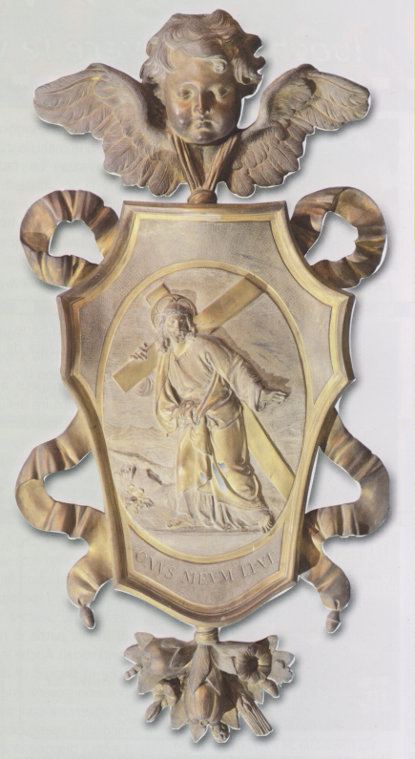
Gesù portacroce, Roma, Basilica s. Maria in Aquiro

Slide 2
Roma, S. Maria in Aquiro, Altare di S. Girolamo

Slide 3
Roma, A. Maria in Aquiro, Altare di S. Girolamo

